Slide 1
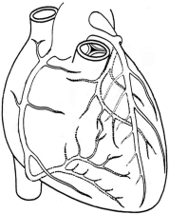
ЯРОСЛАВСКАЯ ОБЛАСТНАЯ
КЛИНИЧЕСКАЯ БОЛЬНИЦА.
КАБИНЕТ АНГИОГРАФИИ.
КОРОНАРОВЕНТРИКУЛОГРАФИЯ.
Дата: 13.10.2011
Ф.И.О.: Тыквин В.К.
Год рождения:15.03.1954
Диагноз: ИБС
Отделение:10 №7390
Рентгенхирург ЩЕРБАКОВ А.С.
Операционная м/с: КАЗАНЦЕВА А.М.
Анестезиолог: ФИЛАРЕТОВА Е.В
М/с анестезист:. ПОПЛАВКОВА Е.А.
Рентгенлаборант: МЕЛЕКА Е.А.
Под м/анестезией:
новокаин 0.5%-20.0
лидокаин 2%-20.0
Пункция:
доступ | dex. | sin.
a. femoralis | х
др. доступ
х
Установлен интродьюссер: 5F 6F
х
По проводнику поэтапная катетеризация:
ЛКА ПКА
Гр. аорта ЛЖ Вн. Гр. Арт. Лев. ПкА
х
х
Коронарографические катетеры
 | ЛКА |  | ПКА |  |  | аорта
 | № | Д-тр F | № | Д-тр F |  | № | Д-тр F
Judkins | 4.0 | 5 | 4.0 | 5 | Pigtail
Amplatz
Контраст:
Omnipaque350 100 ml
Ultravist 370 50мл.
х
Время R-скопии 2.8 мин.
Доза облучения 341.76 mGy
Расходные материалы
Колба д. контраста | Диагност. проводник | Соединит. линия | Комплект Белья однор.
х | х | х | х

Slide 2
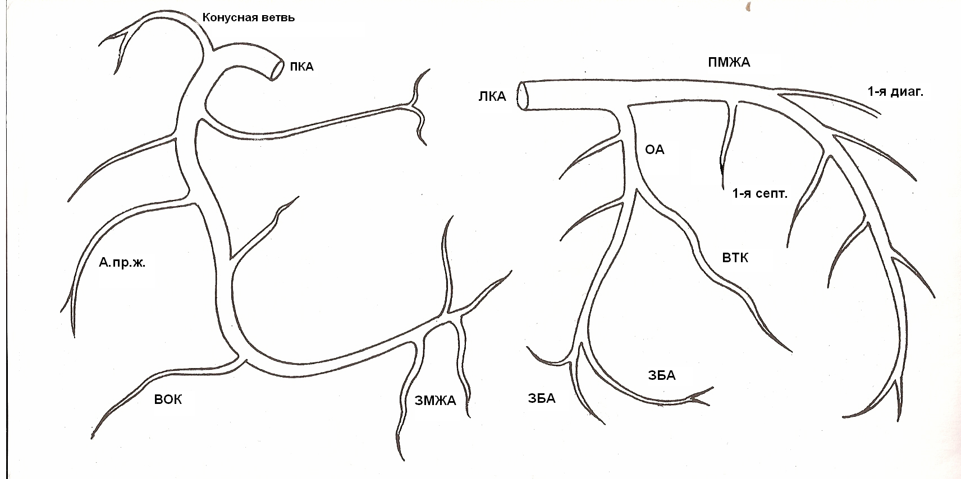
ЗАКЛЮЧЕНИЕ:
Тип коронарного кровотока: правый
Характер патологического процесса в венечных артериях: атеросклероз
Главный ствол ЛКА: норма
Бассейн ПМЖА: на границе проксимального и среднего сегмента стеноз 60%, на границе среднего
и дистального сегмента стеноз 70%. TIMI 3.
Бассейн ОА: стеноз проксимального сегмента 55%, стеноз среднего сегмента 75%, ;TIMI 3.
Бассейн ПКА: стеноз проксимального сегмента 60%, на границе проксимального и среднего сегмента
Стеноз 85%, стеноз на протяжении среднего сегмента до 90%, хроническая тотальная окклюзия
дистального сегмента
Наличие коллатерального кровотока: умеренное ретроградное заполнение ЗМЖА, ЗБА правой
коронарной артерии за счёт межсистемных коллатералей ПЖВ огибающей артерии и септальных ветвей
ПМЖА\
Сократительная функция ЛЖ:
РЕКОМЕНДОВАНО:
Постельный режим 24 часа
Контроль места пункции.
Врач:

Slide 3
ПРОТОКОЛ АНЕСТЕЗИИ
13.10.11 ДАВЫДОВ В.Е. №7360
10:00 -11:00
Диагноз: ИБС: стенокардия напряжния,ФК-3.ПИКС(ОИМот 2008)
С анамнезом и медицинской документацией ознакомлена.Риск анестезии III ст.
На операционном столе:
ЧСС - 80 в мин, ритм правильный ,ЧД- в 18 мин.;
SрO2=96% ;АД=180/100 мм. рт. ст.;
Внутривенно введено: Гепарин -5 тыс.ед.; Сибазон-10мг,
Гемодинамика : АД= 105/70- 100/60м рт. ст., ЧСС 50-38 в мин, ЧДД= 16-18 в мин, SрO2=96 %. В/в: атропин 0,1%-1,0 мл;
Во время операции контроль ЭКГ, сегмента ST. Ритм правильный
После окончания процедуры пациент в сознании, с самостоятельным дыханием, живых рефлексах, АД=105/60 мм рт. ст., ЧСС=48в мин, ЧДД= 18 в мин, SрO2= 96% переведен в кБИТ под наблюдение деж. персонала.
Врач: Филаретова Е.В.
Notes:
Посинфарктный кардиосклероз.

